Slide 1
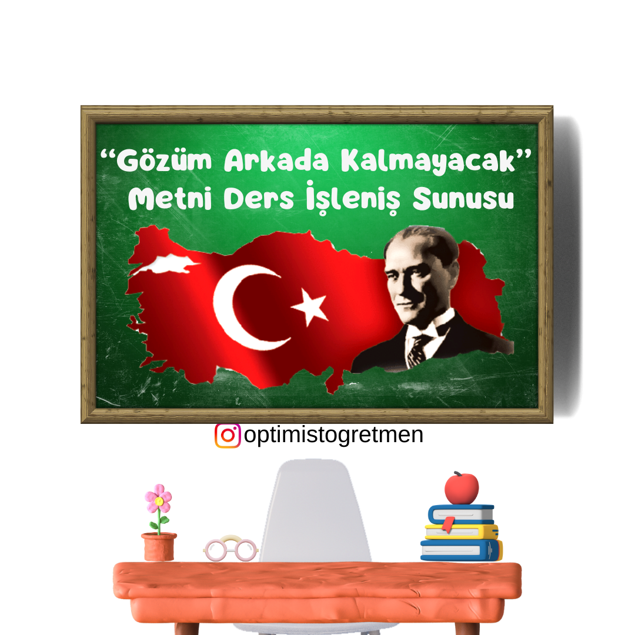

Slide 2
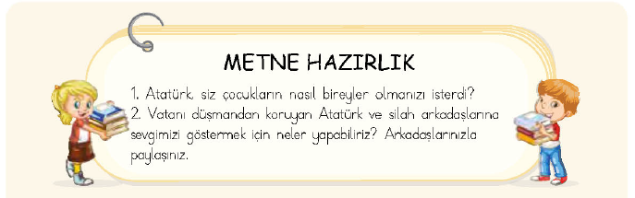
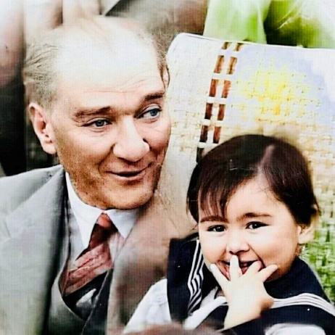
1. Atatürk biz çocukların, çalışkan, ülkesini ve ulusunu seven bireyler olmamızı isterdi.
2. Atatürk ve silah arkadaşlarına sevgimizi göstermek için milli bayramlarda onları saygı ve sevgi ile anmalı; çizdikleri çağdaş, demokratik, laik, modern Türkiye yolunda emin adımlarla yürümeliyiz.

Slide 3
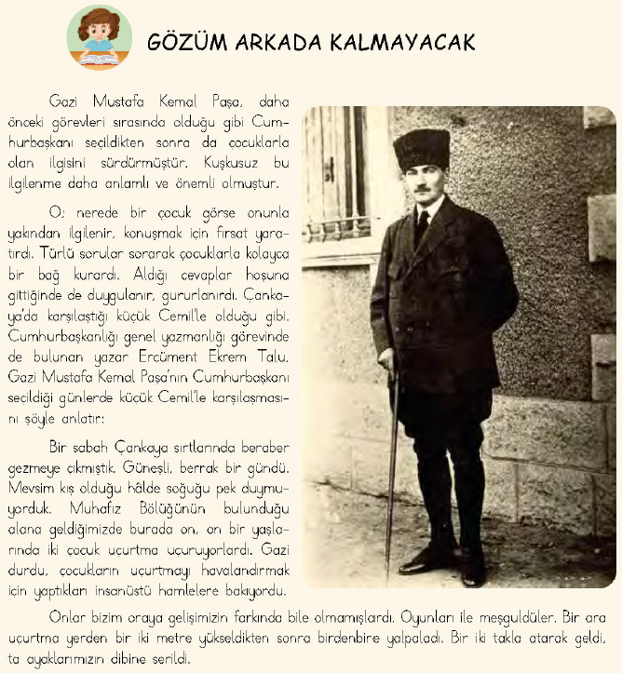

Slide 4
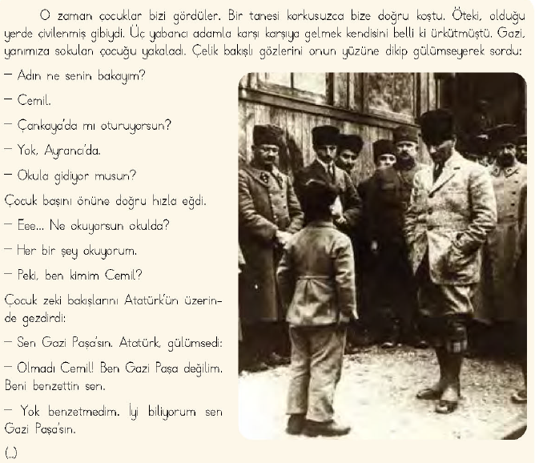

Slide 5
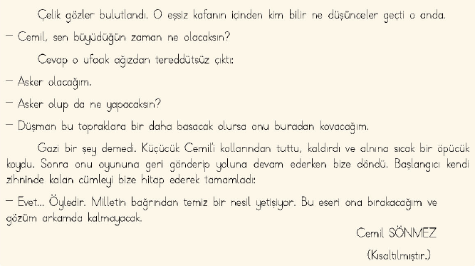
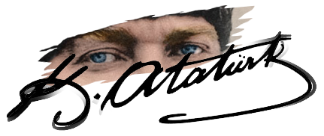

Slide 6
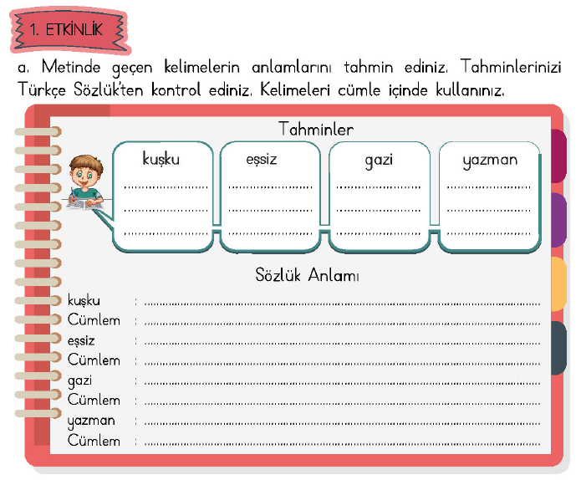
Şüphe.
Tek, nadir.
Savaşta ölmeyen kişi.
Yazı yazan kişi.
Bazı belirti ve sezgilerle oluşan olumsuz düşünce, şüphe.
Evde ocağı kapattım mı, kapatmadım mı şüpheliyim.
Eşi benzeri olmayan, bulunmayan.
Ülkemizin birbirinden güzel eşsiz yerleri var.
Savaştan sağ olarak dönen kişi.
Gazi Mustafa Kemal’i rüyamda gördüm.
Yazı işleri ve yazışmalardan sorumlu kişi.
Babam toplantıda yazman seçilmiş.

Slide 7
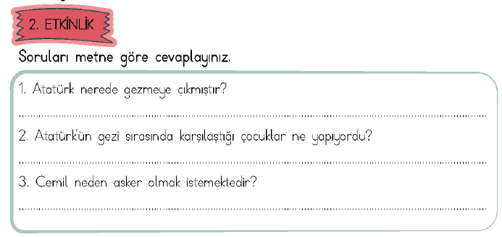
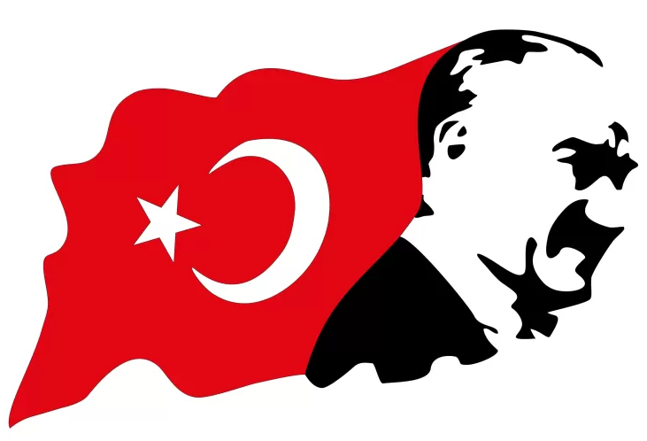
Atatürk, Çankaya sırtlarında gezmeye çıkmıştır.
Çocuklar uçurtma uçuruyormuş.
Düşman bu topraklara bir daha ayak basacak olursa onları kovmak için asker olmak istiyormuş.

Slide 8
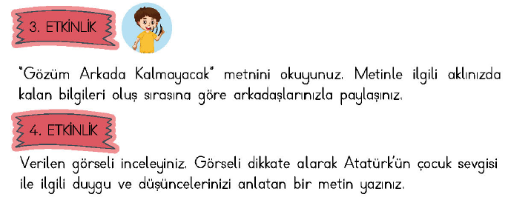
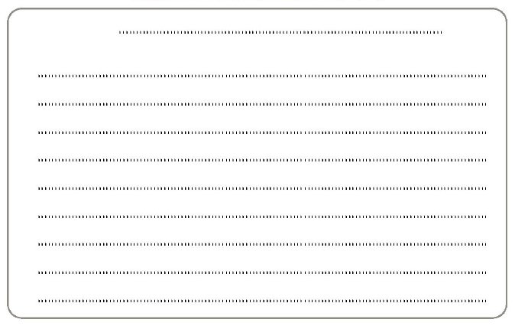
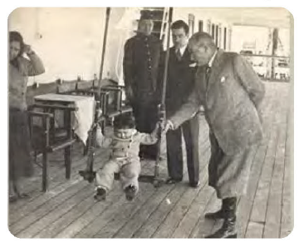
Yazma sırası sizde. ☺

Slide 9
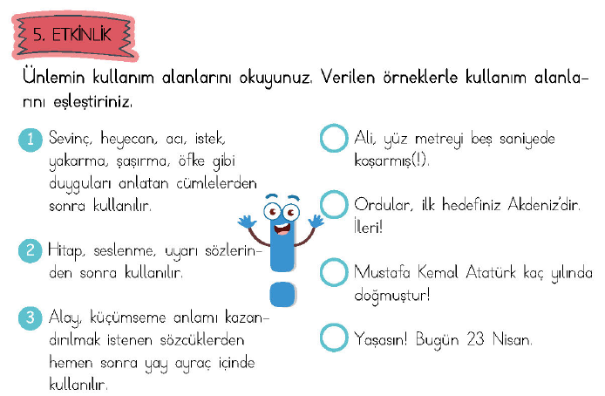
3
2
1

Slide 10
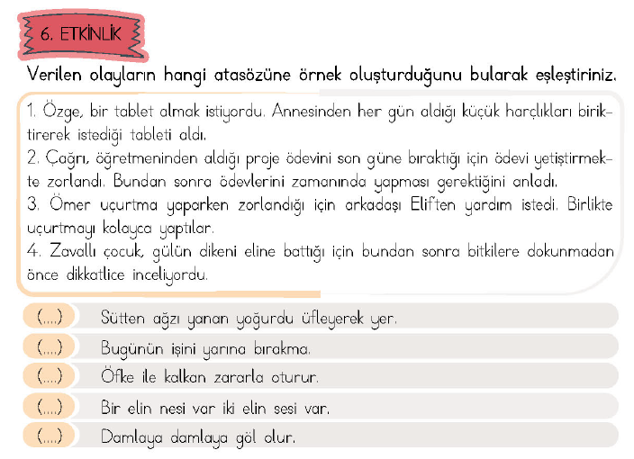
4
2
3
1

Slide 11
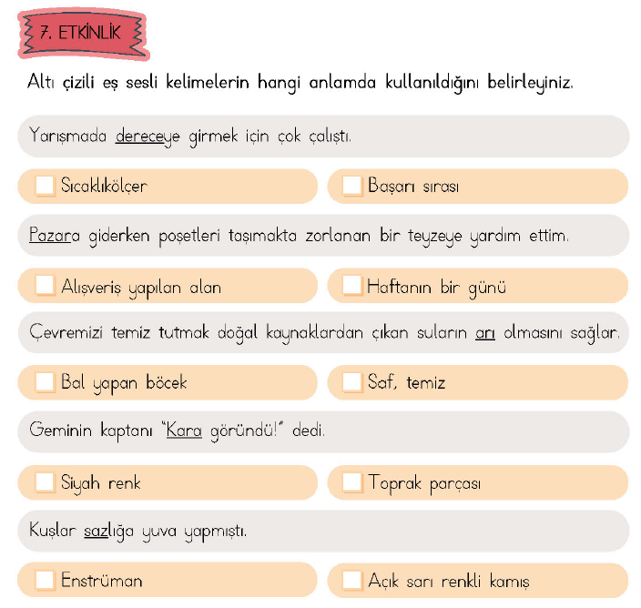
X
X
X
X
X

Slide 12
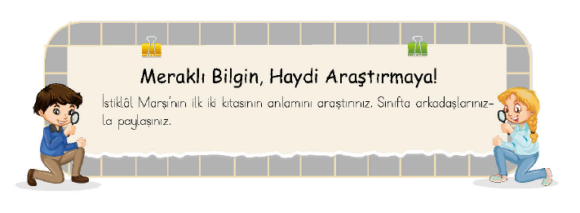
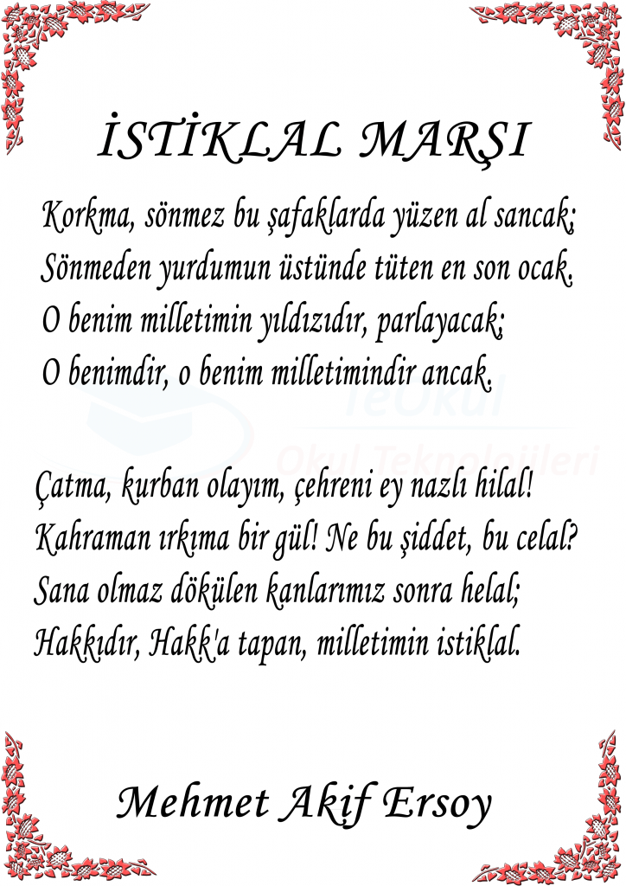

Slide 13

DİNLEDİĞİNİZ
İÇİN
TEŞEKKÜRLER.

